Slide 1
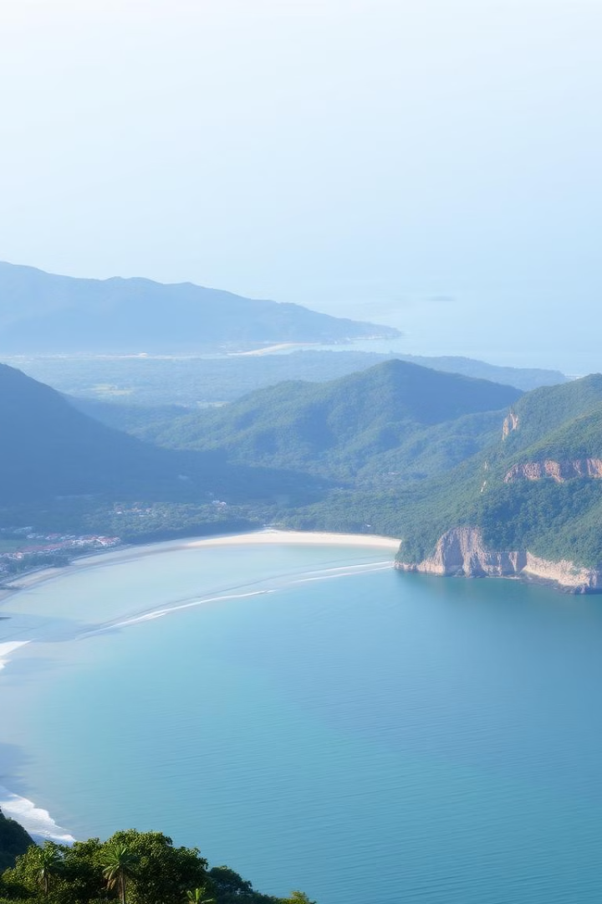

O Descobrimento do Brasil: Uma Nova Perspectiva
Exploraremos uma nova perspectiva sobre o descobrimento do Brasil, uma jornada que transformou a história do país e suas relações com o mundo.
by Alfredo Araujo

Slide 2
O Contexto Histórico: Europa no século XV
Expansão Marítima
Avanços Tecnológicos
Competição entre Nações
A Europa vivia um período de grande interesse pela exploração dos mares e expansão de suas fronteiras.
Novas tecnologias de navegação, como a bússola e o astrolábio, permitiram viagens mais seguras e distantes.
Reinos como Portugal e Espanha disputavam a liderança nos descobrimentos e o domínio de novas rotas comerciais.

Slide 3
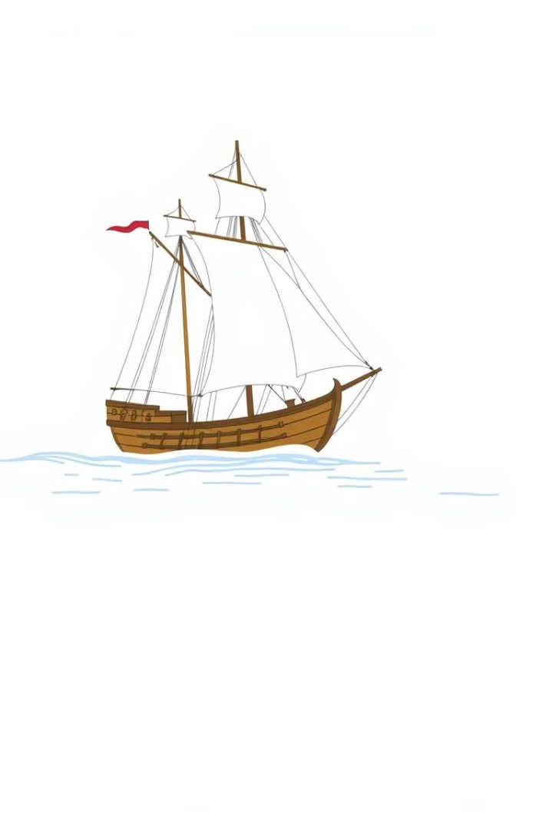
As Grandes Navegações e seus Motivos
1
Expansão Comercial
As nações europeias buscavam novas rotas e mercados para ampliar seu comércio e acumular riquezas.
2
Conquista de Territórios
A colonização de novos territórios era vista como uma forma de estender o domínio político e econômico.
3
Difusão da Fé Cristã
A propagação do Cristianismo era também um objetivo importante das expedições marítimas daquele período.

Slide 4
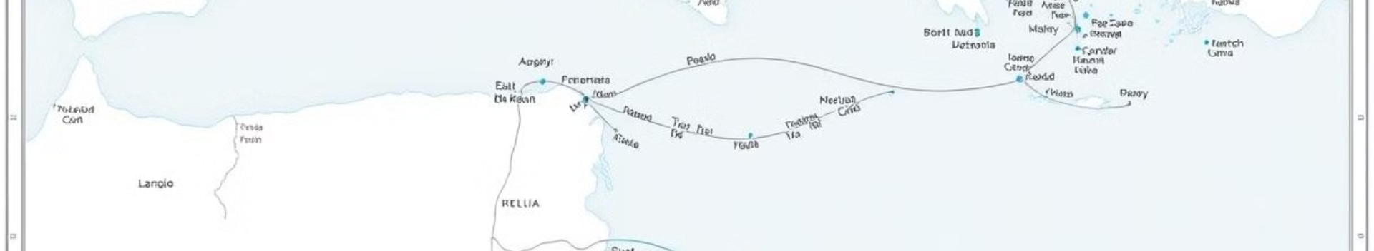
A Expansão Marítima Portuguesa: Caminho para o Brasil
Pioneirismo Português
Tecnologia Náutica
Objetivos Estratégicos
Portugal liderou as navegações ao longo da costa africana, estabelecendo bases e consolidando sua posição como potência marítima.
Avanços como o desenvolvimento de navios mais robustos e a utilização de instrumentos de navegação impulsionaram as expedições.
A busca por uma nova rota para as Índias e a disputa com Espanha pelos territórios do Novo Mundo motivaram os portugueses.

Slide 5
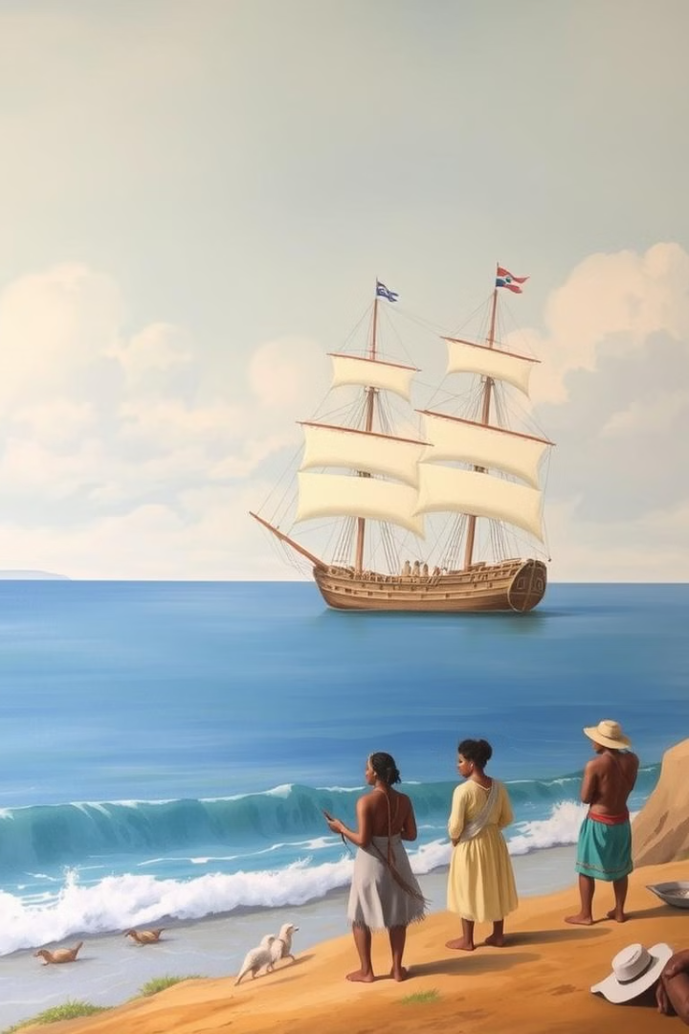
A Chegada ao Brasil: 22 de Abril de 1500
1
Viagem de Pedro Álvares Cabral
Enviado pela Coroa Portuguesa, Cabral comandava uma frota de 13 navios rumo às Índias.
2
Desvio para o Oeste
Devido a fortes ventos, a frota acabou desviando-se da rota original e alcançando o litoral brasileiro.
3
Primeiro Contato
O encontro entre os portugueses e os povos nativos do Brasil marcou o início da colonização portuguesa.

Slide 6
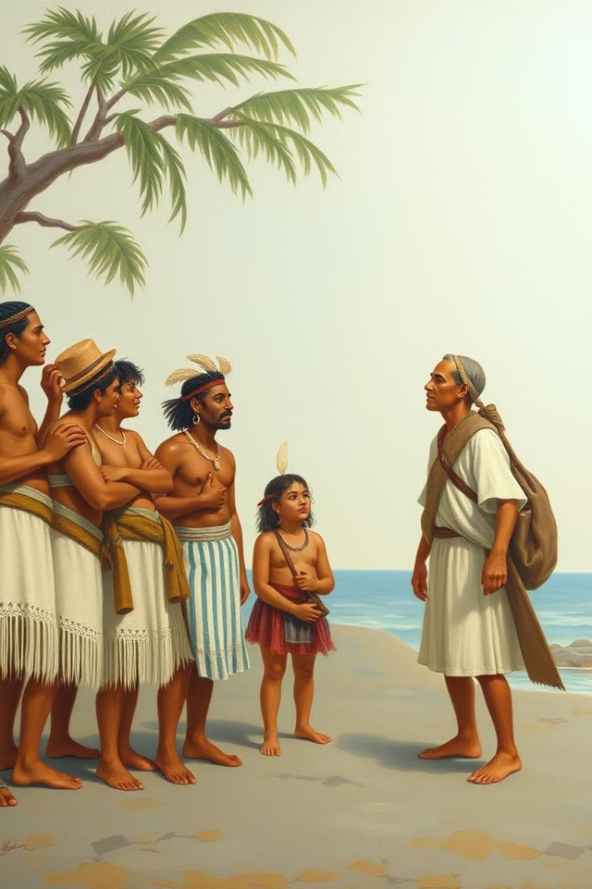
O Encontro de Dois Mundos: Nativos e Colonizadores
1
Diversidade Cultural
2
Choque de Civilizações
Populações indígenas com diferentes línguas, costumes e organizações sociais habitavam o território brasileiro.
O encontro entre os portugueses e os nativos gerou tensões e conflitos, com impactos profundos em ambos os lados.
3
Trocas e Intercâmbios
Apesar das dificuldades, houve também trocas de conhecimentos, tecnologias e produtos entre os dois grupos.

Slide 7
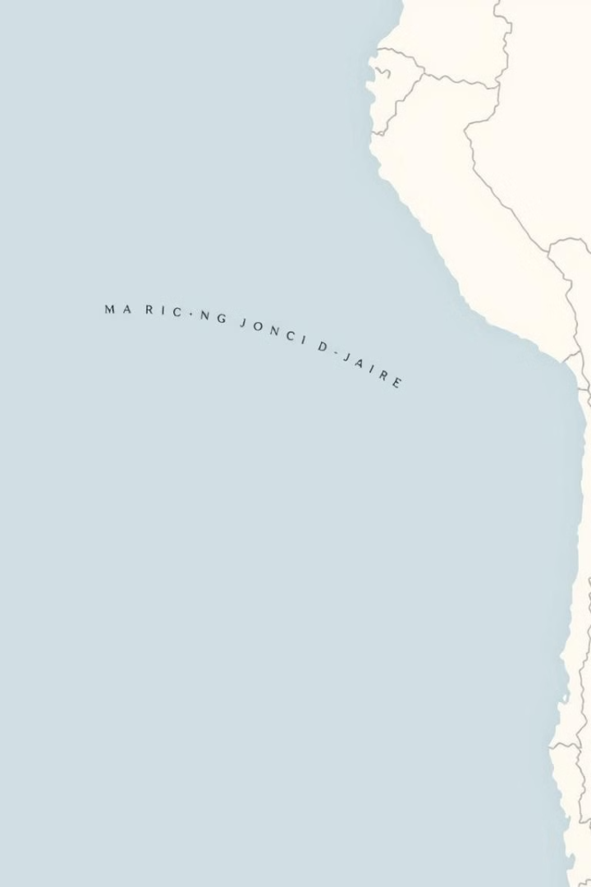



A Exploração Inicial do Litoral Brasileiro
Mapeamento
Os portugueses realizaram a exploração e o mapeamento sistemático do extenso litoral brasileiro.
Navegação
Expedições marítimas percorreram a costa, reconhecendo baías, rios e desembocaduras.
Posse da Terra
A Coroa Portuguesa reivindicava a posse e o controle do território recém-descoberto.

Slide 8
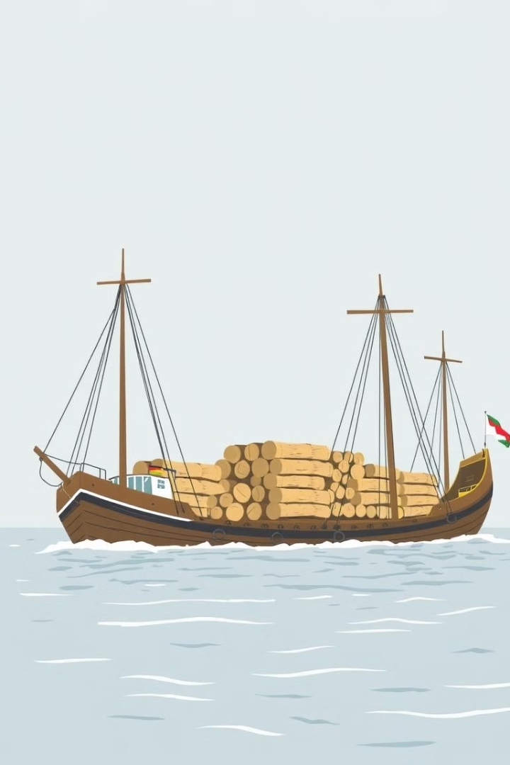



O Pau-Brasil e a Extração do Recursos Naturais
Identificação
Os portugueses identificaram o pau-brasil, uma árvore nativa, como um valioso recurso econômico.
Exploração
Iniciou-se a extração em larga escala do pau-brasil, cuja madeira era utilizada para a produção de corantes.
Exportação
O pau-brasil era embarcado em navios portugueses e enviado para a Europa, gerando lucros significativos.

Slide 9
A Colonização e seus Impactos na Sociedade Brasileira
Organização Administrativa
Introdução de Culturas
Impacto nos Povos Nativos
A Coroa Portuguesa implementou um sistema de capitanias hereditárias para administrar e colonizar o território.
Novas plantas, animais e técnicas agrícolas foram trazidas pelos portugueses, transformando a paisagem e a economia.
A colonização trouxe conflitos, doenças, exploração e aculturação para as populações indígenas.

Slide 10
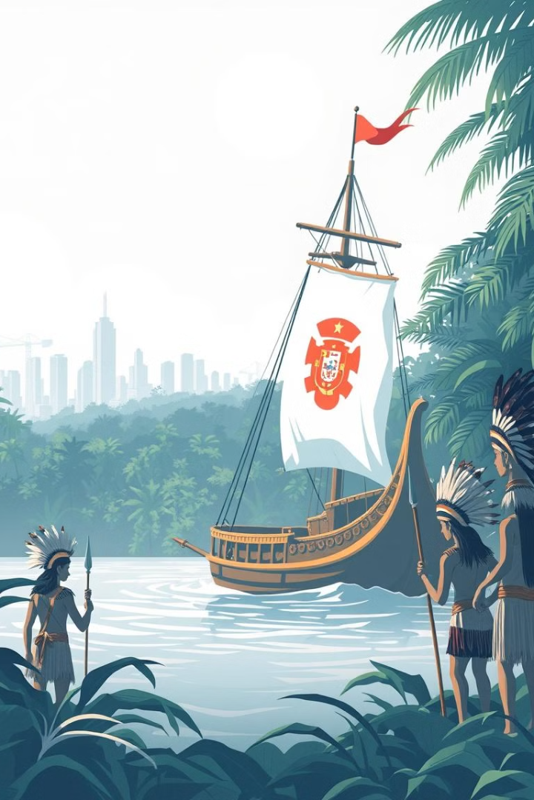
Legado e Reflexões sobre o Descobrimento
Transformação Histórica
Impactos Duradouros
A colonização portuguesa deixou um legado complexo, com profundas mudanças sociais, econômicas e culturais no Brasil.
O descobrimento do Brasil marcou uma importante transformação no cenário global, com o encontro de duas civilizações.
Oportunidades e Desafios
O descobrimento abriu novos caminhos, mas também trouxe desafios relacionados à diversidade e à desigualdade.

